Slide 1
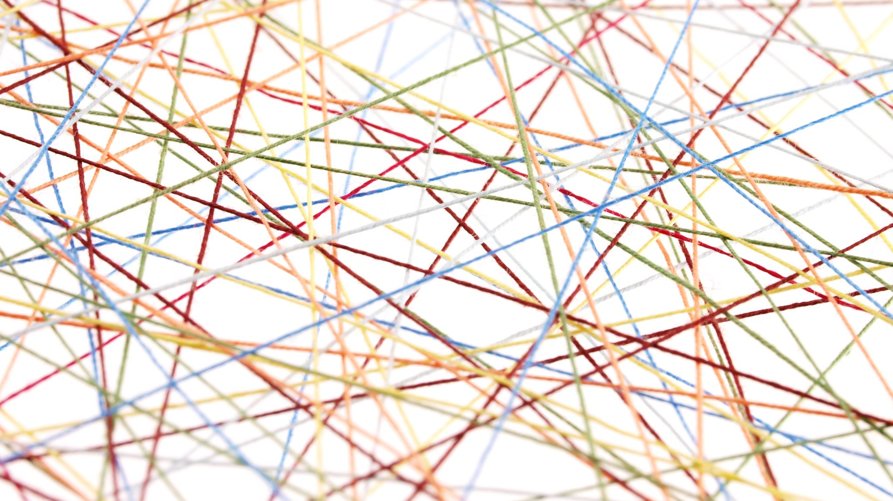
LINEAS DE PRODUCCION
“Los últimos”
-Torres Trejo Víctor
-Sotelo Padrón Leilani
-Sánchez Flores Guillermo

Slide 2

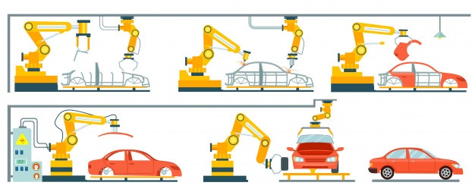
Planteamiento del problema
Una fabrica tiene dos líneas de montaje con n estaciones
Cada chasis tiene que pasar por todas las n estaciones
El chasis puede cambiar de línea si esto hace mas rápido su montaje
El algoritmo obtiene el tiempo mínimo considerando todas las rutas

Slide 3
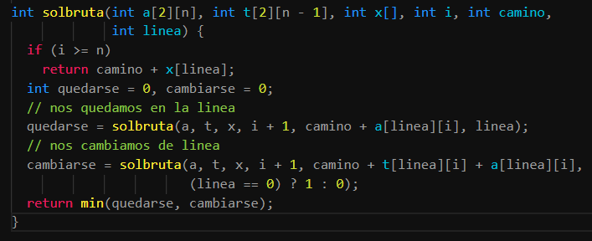

Solución “Fuerza bruta”
Exploramos el camino cambiándonos de línea y el de quedarnos en la línea.

Slide 4
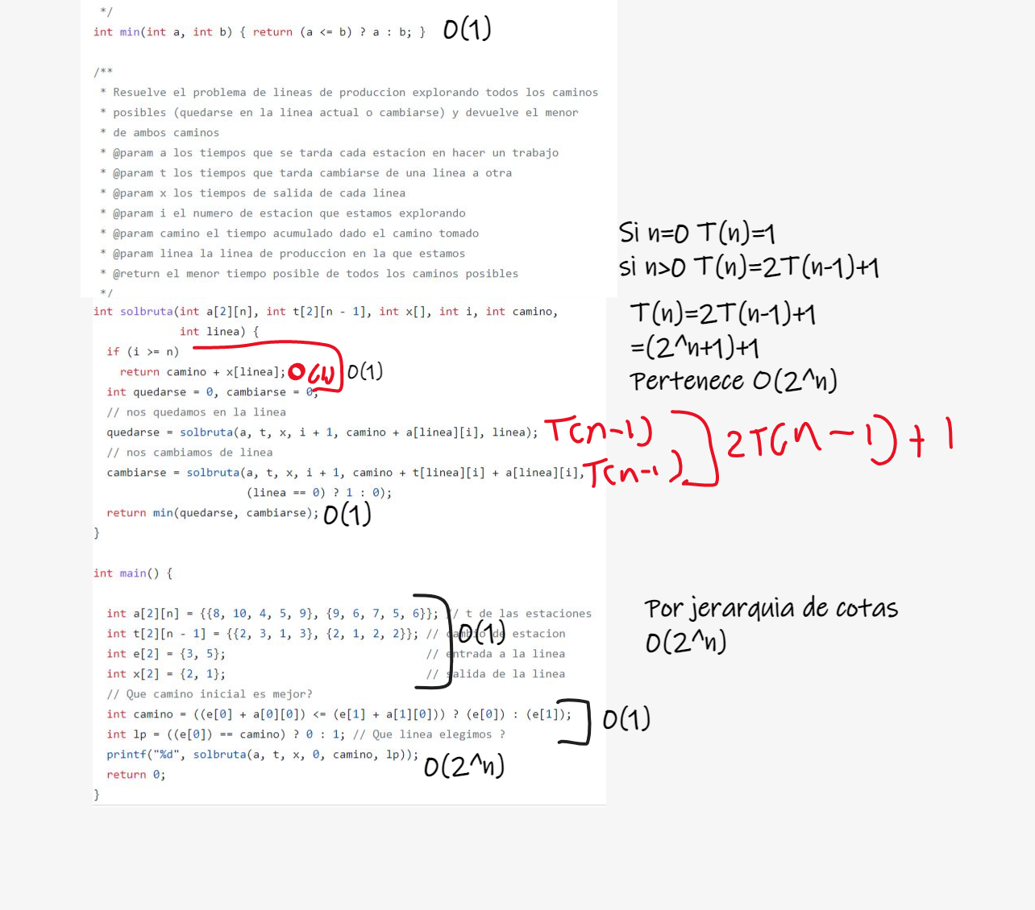
COMPLEJIDAD

Slide 5
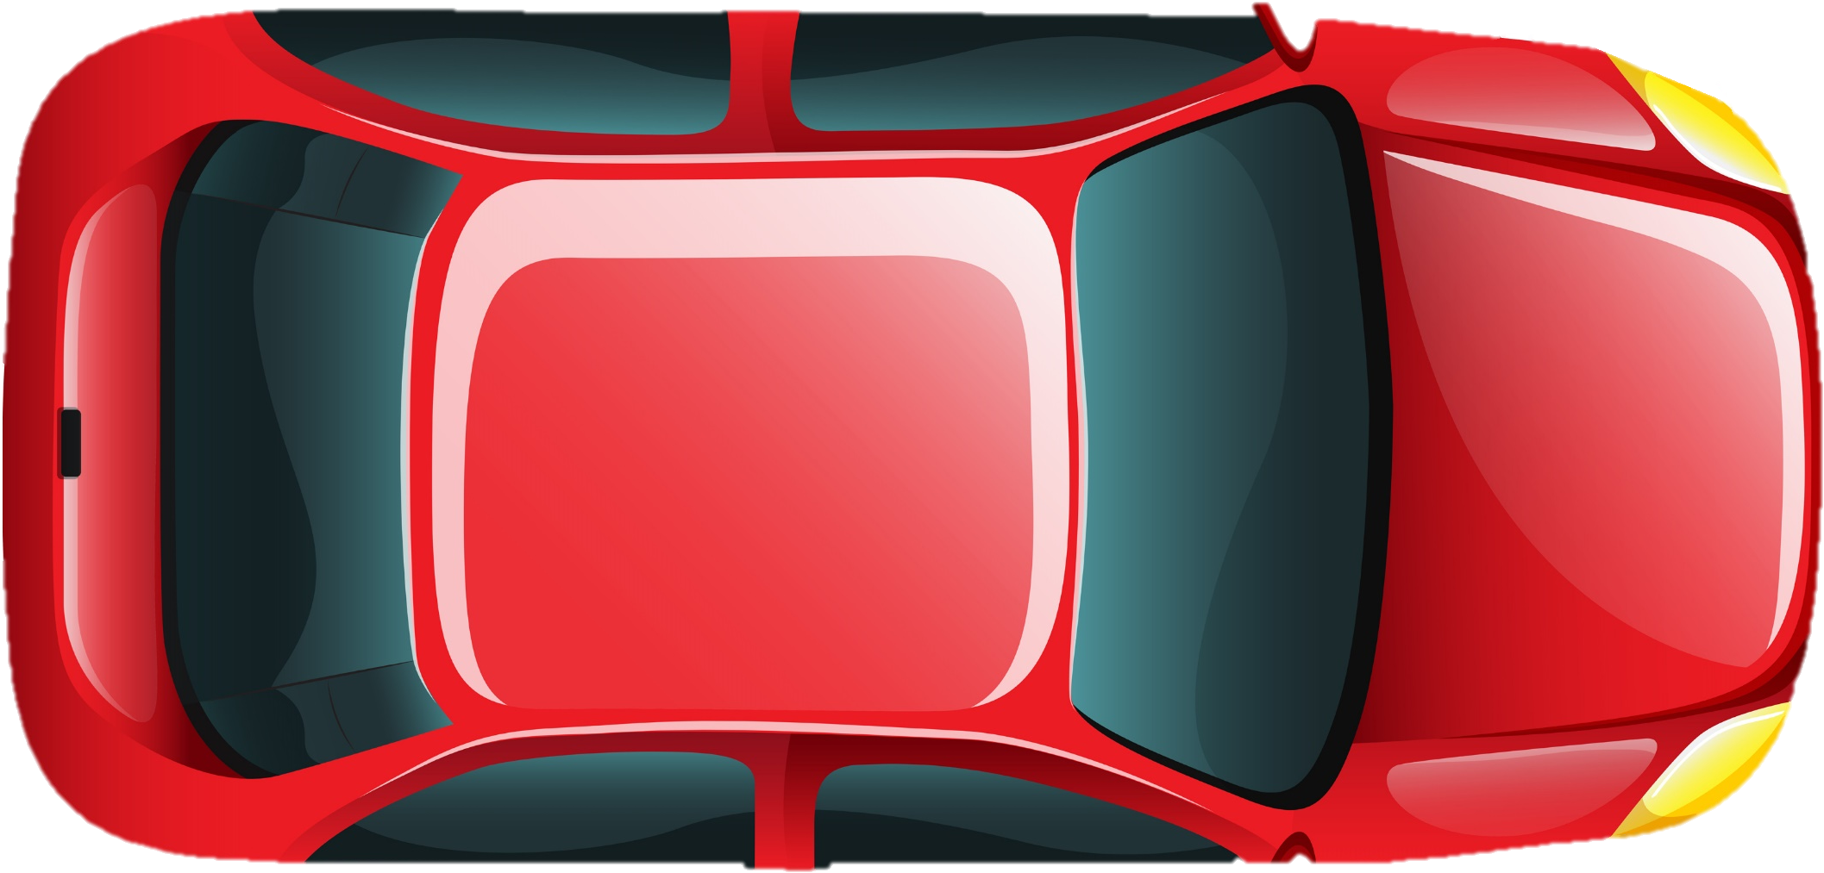
ANIMACION WEB
32
8
10
4
11
21
26
27
26
27
3
2
3
2
3
37
5
2
5
1
1
31
28
9
6
7
27
14
19
20

Slide 6
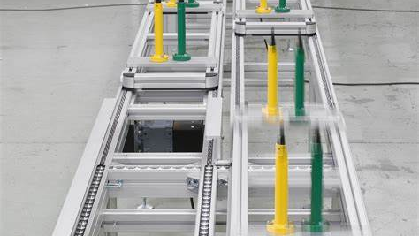
aplicaciones

